Slide 1

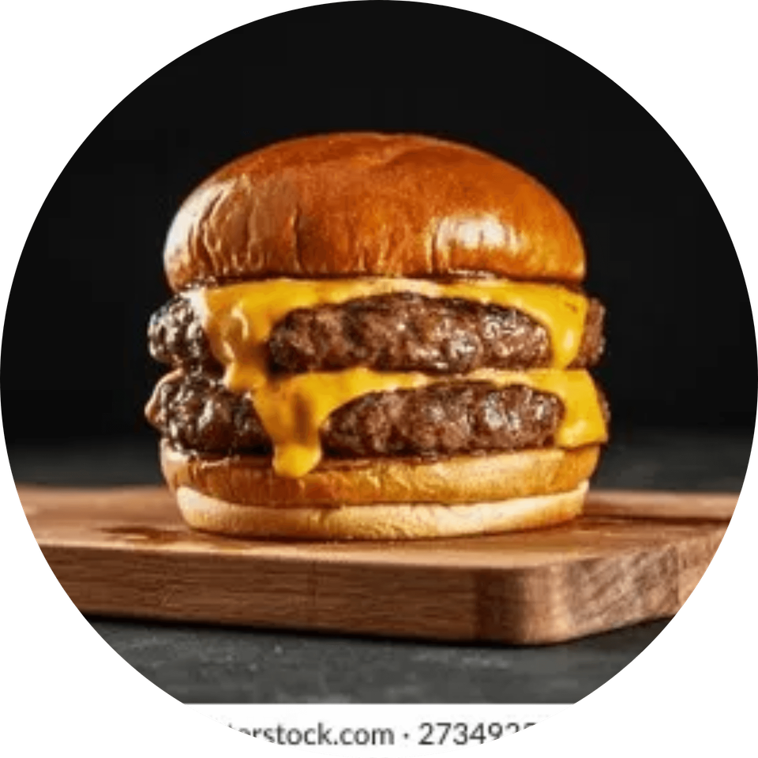
A REVOLUÇÃO
DO SABOR
O Universo do Fast-Food
ALUNOS DA ESCOLA CEBRAC SERTÃOZINHO

Slide 2

O QUE DEFINE O
FAST-FOOD MODERNO?
1
Agilidade extrema no preparo e entrega, otimizando o tempo do consumidor urbano.
2
Padronização global de sabores e processos, garantindo a mesma experiência em qualquer lugar do mundo.
3
Experiência do cliente focada em conveniência, desde o Drive-Thru até o autoatendimento.
4
Evolução tecnológica constante com totens digitais e integração total com aplicativos de delivery.

Slide 3

A PSICOLOGIA
DAS CORES
VERMELHO
Estimula o apetite e cria um senso de urgência. Aumenta a frequência cardíaca, fazendo com que os clientes comam mais rápido.
EFEITO
KETCHUP &
MOSTARDA
AMARELO
Transmite felicidade, otimismo e acolhimento. É a cor mais visível à luz do dia, ideal para sinalização de beira de estrada.
Instiga a fome instantaneamente!

Slide 4

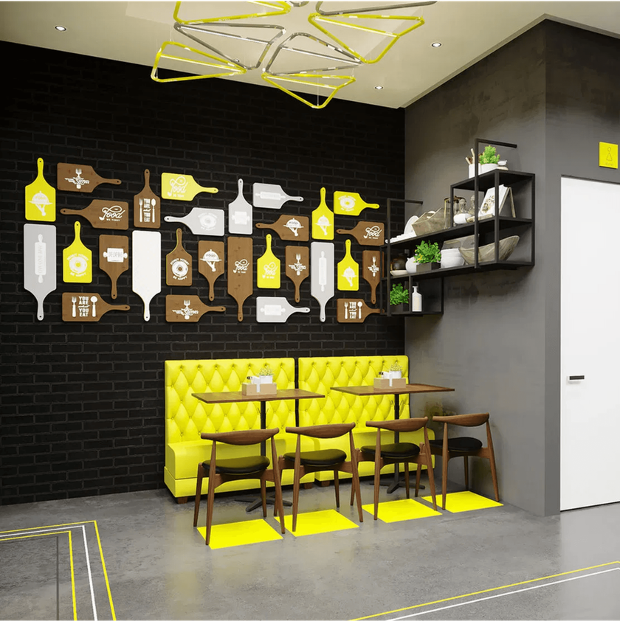
MCDONALD'S: O REI DA
PADRONIZAÇÃO
M
Fundado em 1940, revolucionou a indústria com a linha de montagem de comida rápida.
M
Presença global em mais de 100 países, adaptando o menu às culturas locais sem perder a essência.
M
O Big Mac tornou-se um ícone tão forte que é usado como índice econômico mundial (Big Mac Index).
M
Foco atual na modernização das lojas (Experience of the Future) e metas de sustentabilidade.

Slide 5

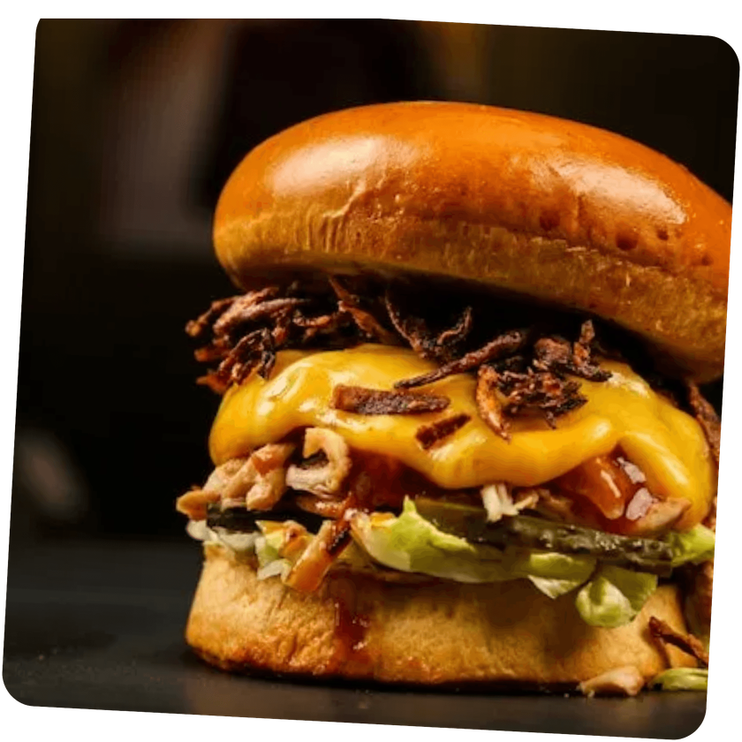




BURGER KING:
GRELHADO NO FOGO
Diferencial competitivo: Carne 100% bovina grelhada na chama (Flame-Grilled).
Marketing ousado e focado em personalização total ("Have it your way").
Expansão agressiva no mercado brasileiro com foco no público jovem e urbano.
Inovação constante no cardápio de sobremesas e parcerias exclusivas.

Slide 6

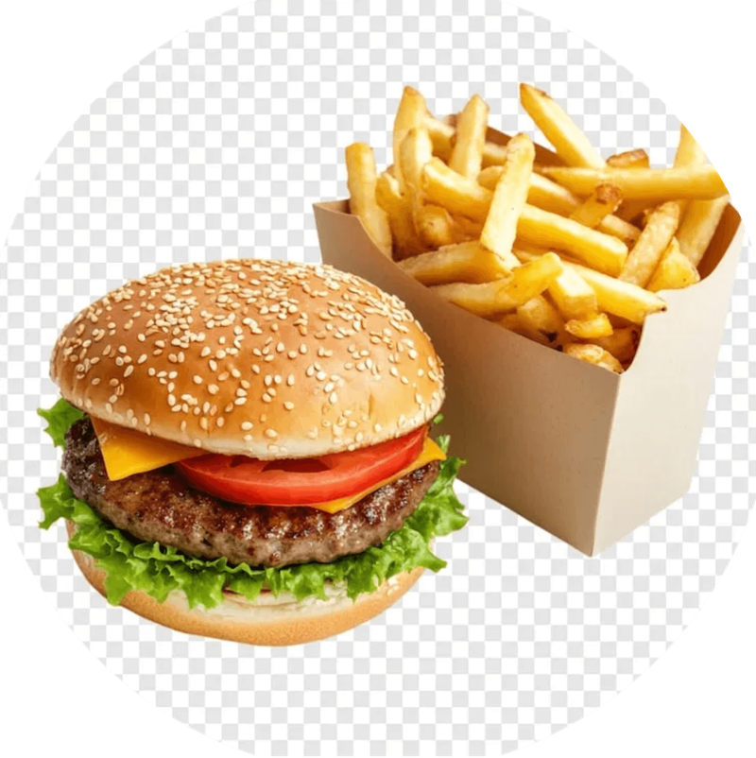
ITENS ICÔNICOS DO MENU
SABOR
ICÔNICO
BEBIDAS
HAMBÚRGUERES
Refrigerantes gelados e milkshakes
A estrela principal, variando do clássico
cremosos que equilibram o paladar salgado.
cheeseburger às opções artesanais gourmet.
COMBOS
ACOMPANHAMENTOS
Estratégia de venda que oferece
Batatas fritas crocantes e nuggets dourados
conveniência e aumenta o valor percebido
que são indispensáveis na experiência.
pelo cliente.

Slide 7
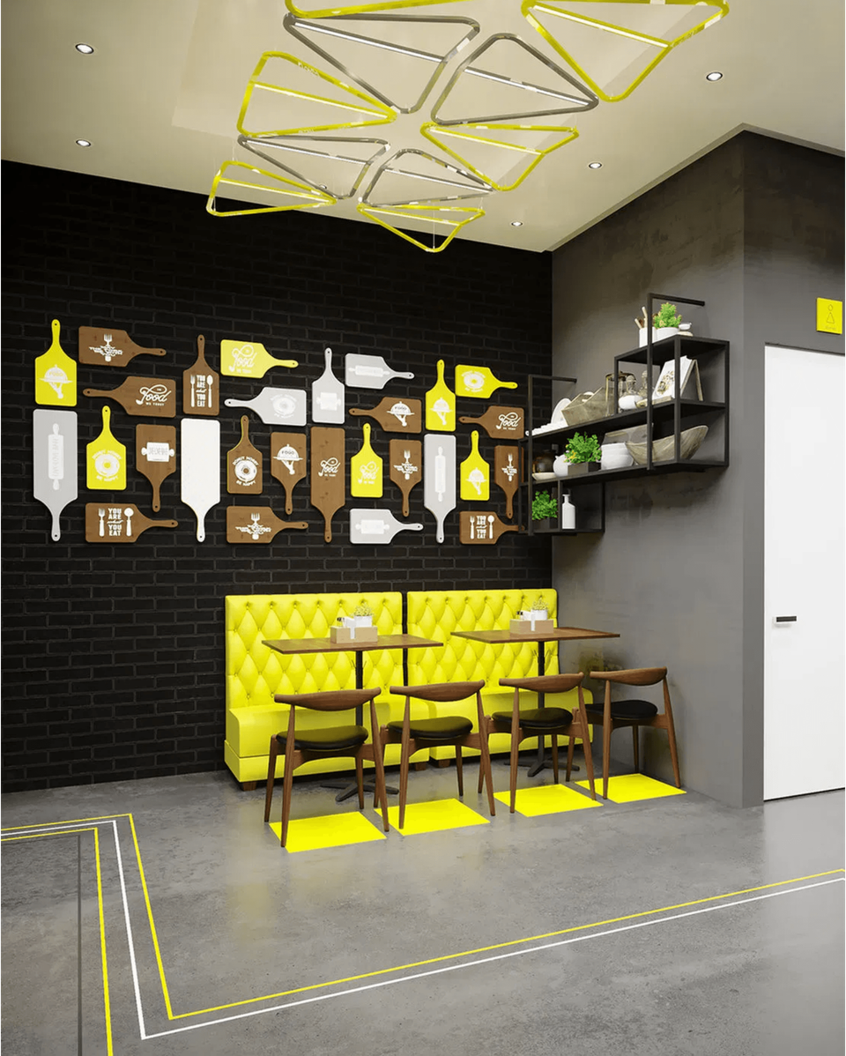
MODERN TECH
DESIGN E
EXPERIÊNCIA
Design de interiores minimalista e "instagramável" para atrair o público jovem.
Integração total com aplicativos e sistemas de delivery ultra-rápidos.
Cozinhas inteligentes automatizadas para redução de desperdício e erro humano.
Espaços híbridos que equilibram a rapidez do balcão com o conforto visual.

Slide 8

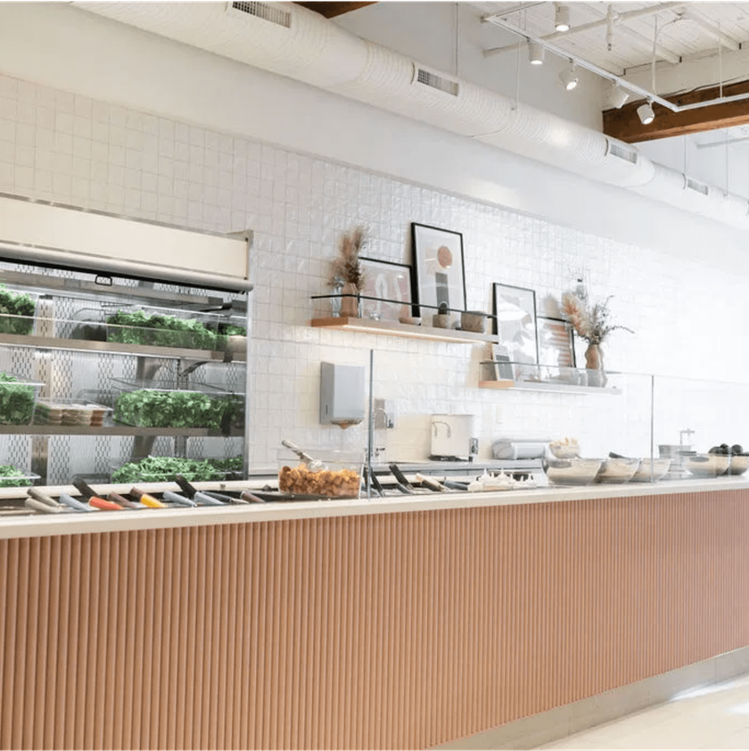
O FUTURO DA
ALIMENTAÇÃO RÁPIDA
>
Crescimento massivo do mercado de proteínas vegetais (Plant-based) e opções veganas.
>
Uso de embalagens 100% biodegradáveis e eliminação total de plásticos de uso único.
>
Personalização extrema do menu através de algoritmos de Inteligência Artificial.
>
Foco em transparência e ingredientes de origem local para reduzir a pegada de carbono.

Slide 9

IMPACTO SOCIAL E ECONÔMICO
01
GERAÇÃO DE EMPREGOS
Principal porta de entrada para o mercado de trabalho formal para milhões de jovens em todo o mundo.
02
CADEIA DE SUPRIMENTOS
Forte impacto na economia agrícola local, movimentando bilhões em insumos como carne, leite e vegetais.
03
RESPONSABILIDADE SOCIAL
Investimento em projetos comunitários, sustentabilidade e programas de treinamento e gestão de carreira.

Slide 10

CONCLUSÃO
O Fast-Food é mais do que comida: é um fenômeno cultural e estilo de vida urbano.
A constante adaptação às novas demandas garante a relevância do setor no futuro.
O equilíbrio entre tradição e inovação tecnológica define as marcas de sucesso.
OBRIGADO PELA ATENÇÃO!
Alunos da escola Cebrac Sertãozinho

